Slide 1

Товарознавство лікарських препаратів та косметичної продукції
Дисципліна для бакалаврів спеціальності 102 Хімія.

Slide 2

Мета дисципліни
Метою дисципліни є ознайомлення студентів-хіміків з дисципліною фармацевтичної галузі , що дасть змогу у майбутньому опановувати нові прикладні напрямки у професії, зокрема здійснення не лише аналізу лікарських препаратів та косметичної продукції, але і проведення їхньої товарознавчої експертизи.

Slide 3

Завдання курсу
Формування необхідного обсягу знань про загальні положення товарознавства.
Ознайомлення студентів з :
- принципами класифікації та кодування товарів медико-косметичного призначення;
- тарою,закупорювальними засобами та пакувальними матеріалами.
- умовами зберігання різних груп лікарських засобів та косметичної продукції.

Slide 4

Ознайомлення студентів з:
Основними етапами проведення товарознавчого аналізу лікарських препаратів та косметичних засобів;
Методами товарознавчого аналізу;
Факторами впливу на якість товарів;
Організацією умов зберігання та операціями з переміщення товарів в аптечній мережі;
Нормативними та законодавчими актами,що регламентують особливості підприємницької діяльності у фармацевтичній сфері.

Slide 5
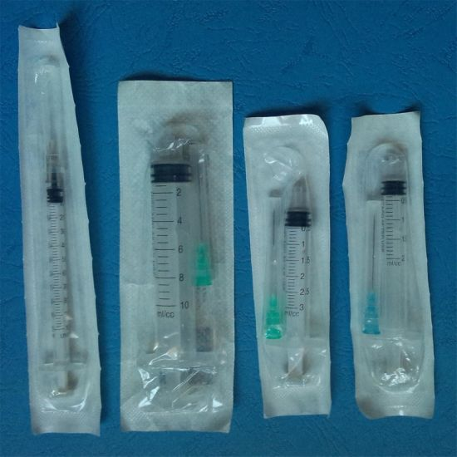

Тематика дисципліни:
1.Теоретичні основи товарознавства.
2. Методи стерилізації, які застосовують у медицині.
3. Основи фармацевтичного матеріалознавства.
4.Товарознавчі операції в аптечній мережі.
5.Тара, закупорювальні засоби і пакувальні матеріали.
6. Основи товарознавства лікарських препаратів та косметичних засобів.

Slide 6

Запам’ятай!

